Slide 1
Voerman Museum Hattem
Voerman en Voerman & Co
Een korte kennismaking

Slide 2
Jan Voerman sr
Geboren 1857 te Kampen
13 jaar:
naar avondschool voor tekenen en schilderen
19 jaar:
naar opleiding Rijksacademie te Amsterdam
Overleden 1941 te Hattem

Slide 3
Goed kijken!
Kijkopdracht
Bekijk de vier volgende schilderijen
Koeien bij Kampen
IJssel
Zandtrekkers op de IJssel
Zomers weidelandschap

Slide 4
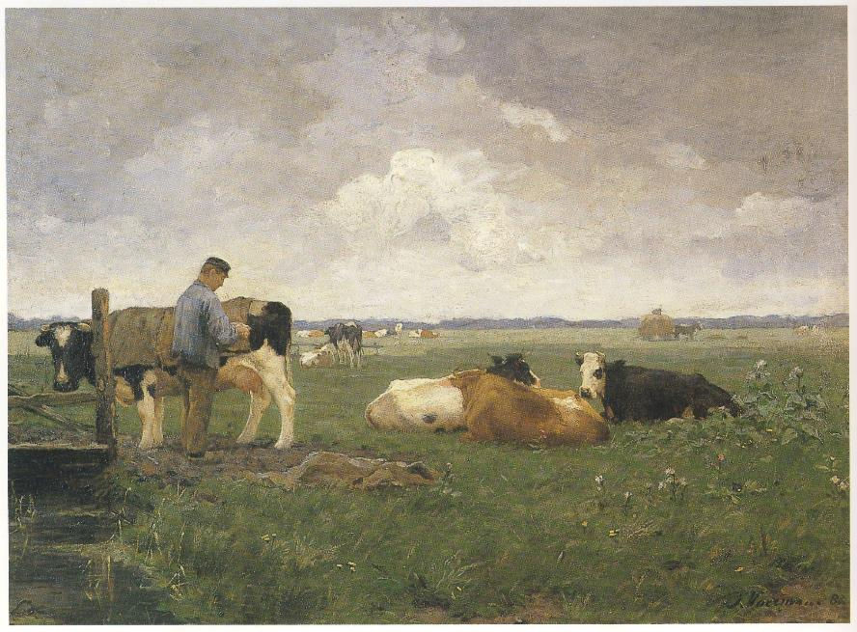

Slide 5
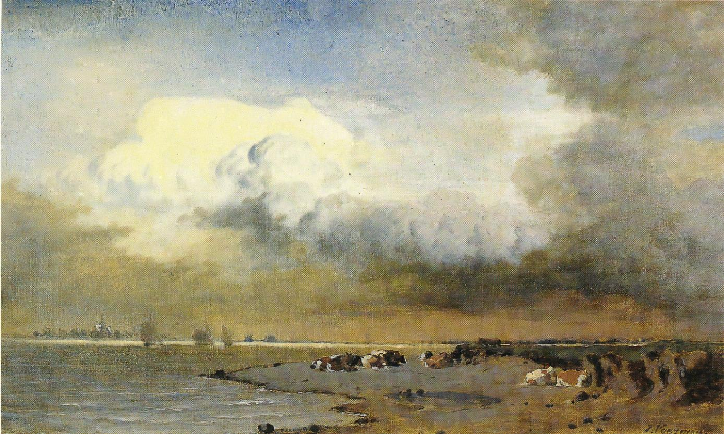

Slide 6
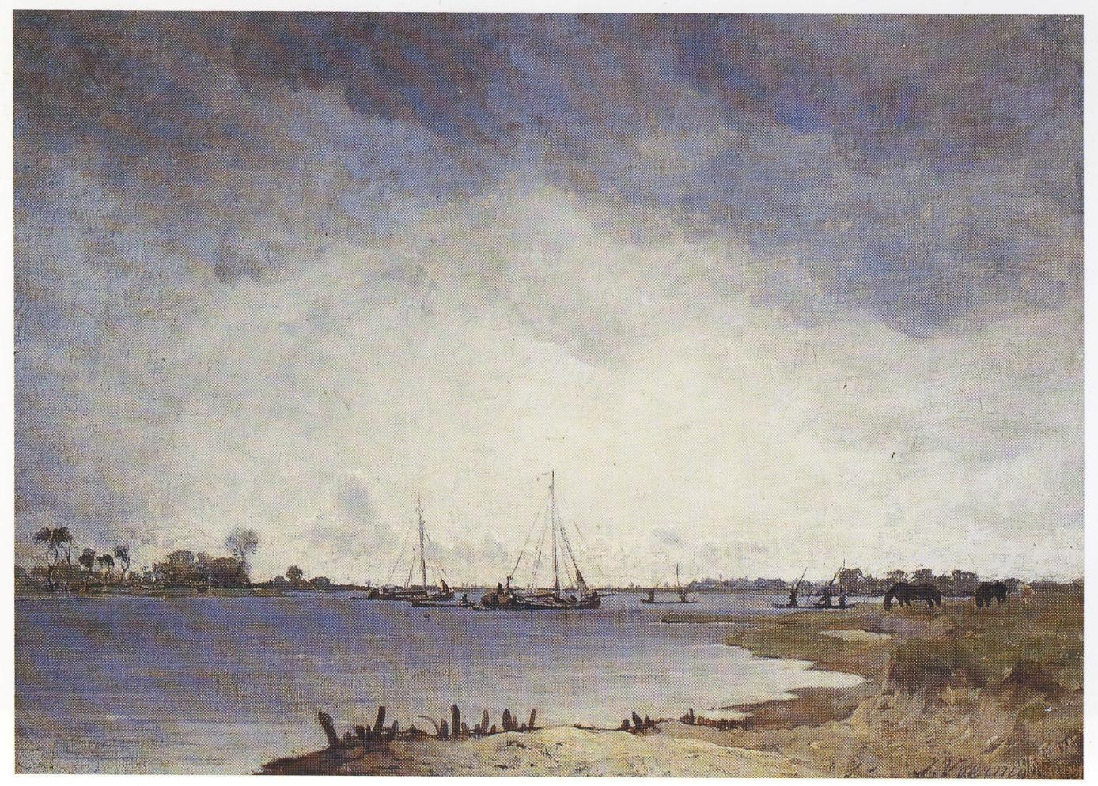

Slide 7
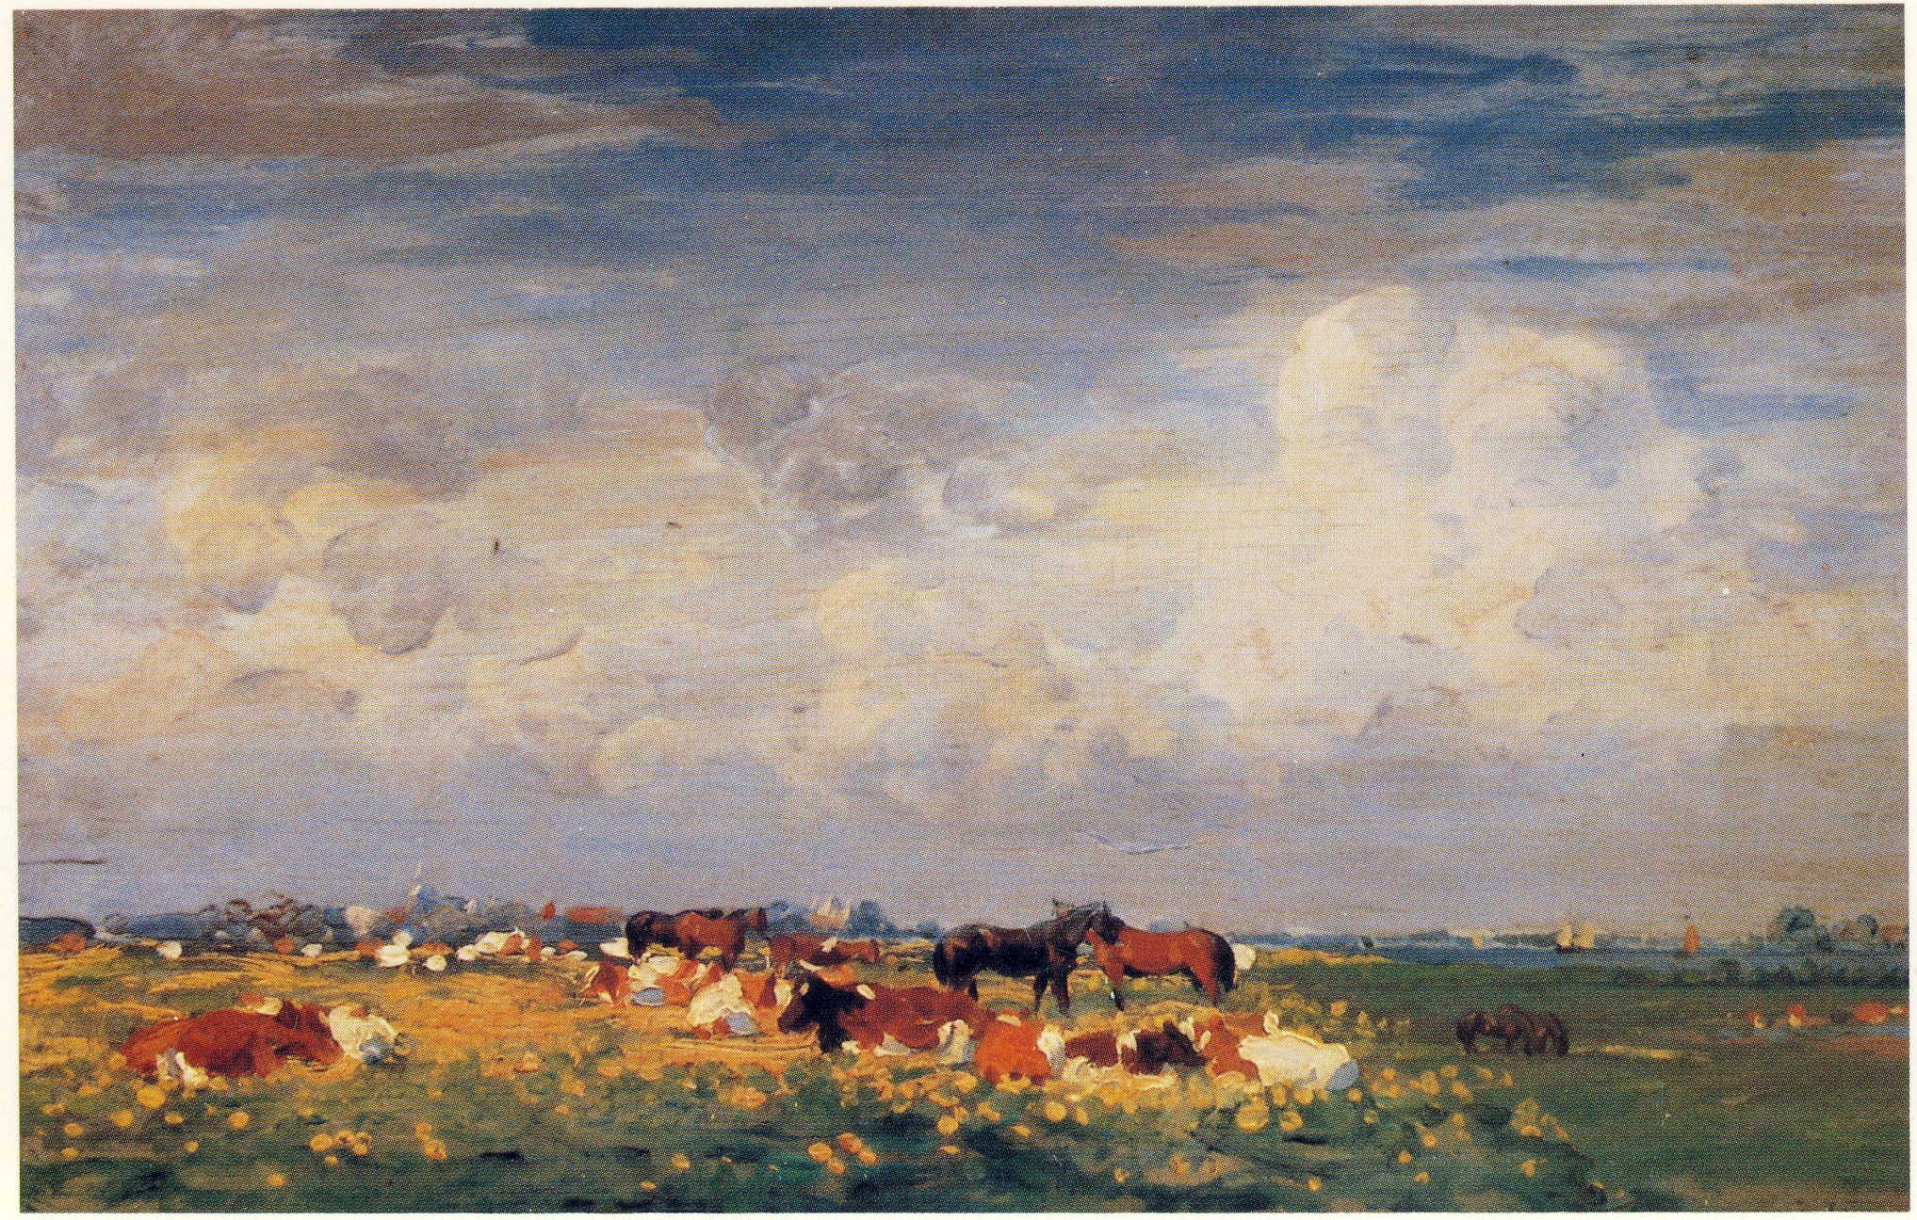

Slide 8
Goed kijken!
Wat zijn de overeenkomsten?

Slide 9
Goed kijken!
Overeenkomsten onder andere:
Dieren: koeien en paarden
Wolkenluchten
Lage horizon
Weidelandschappen, uiterwaarden van de IJssel

Slide 10
Studie van een paard
Voordat Jan Voerman een dier in een schilderij afbeeldt, maakt hij eerst een studie van het dier.
Zie de volgende schetsen van een paard

Slide 11
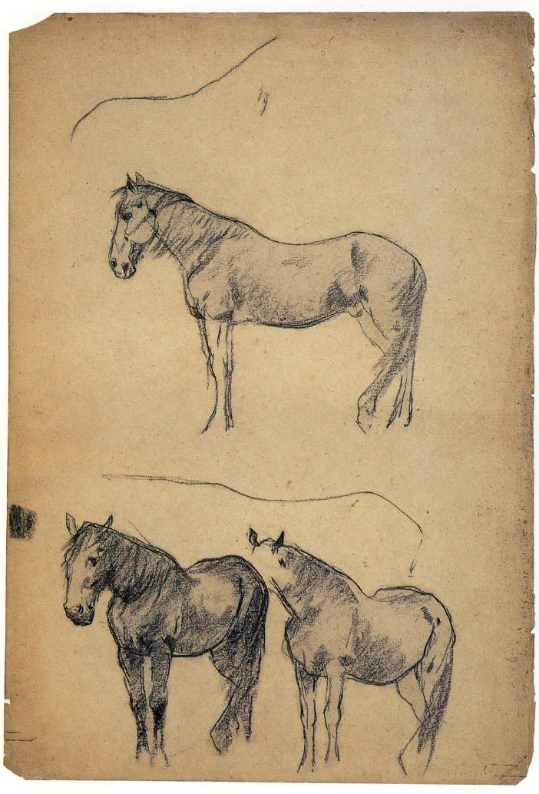

Slide 12
Stillevens
Voerman schilderde veel voorwerpen uit het dagelijks leven.
Bloemen
Planten
Vazen
Volgende afbeelding heet:
Rode geranium in blauwe gemberpot
Let op de weerspiegeling van het raam in het potje!

Slide 13
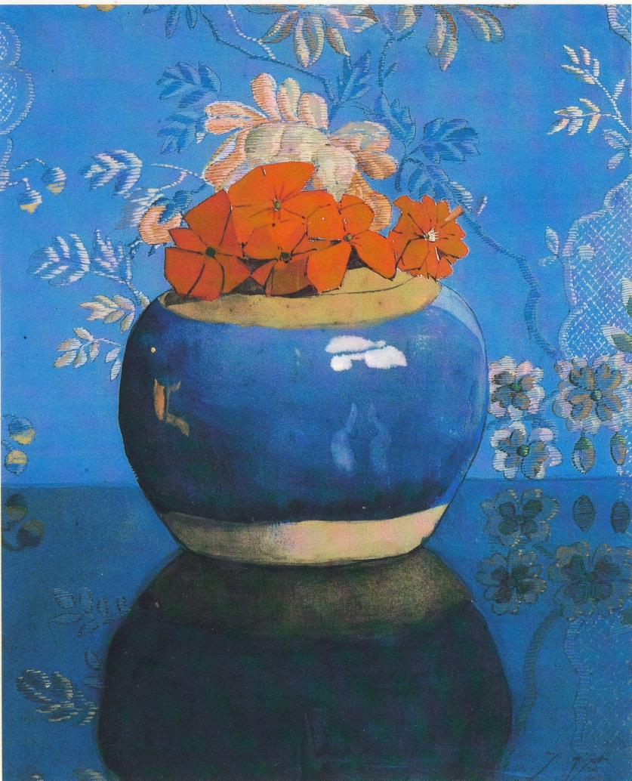

Slide 14
Jan Voerman jr
Geboren 1890 te Hattem
Jeugd:
niet naar een school, maar les aan huis van een gouvernante
weinig contact met leeftijdsgenoten
tekent veel bloemen, planten en dieren
15 jaar:
opdracht voor de plaatjes in de Verkade albums
22 jaar:
Gaat in Amsterdam wonen
Overleden 1976 te Blaricum

Slide 15
Goed kijken!
Kijkopdracht
Bekijk de twee volgende schilderijen
Wilde bloemen
Franse wijndruiven

Slide 16
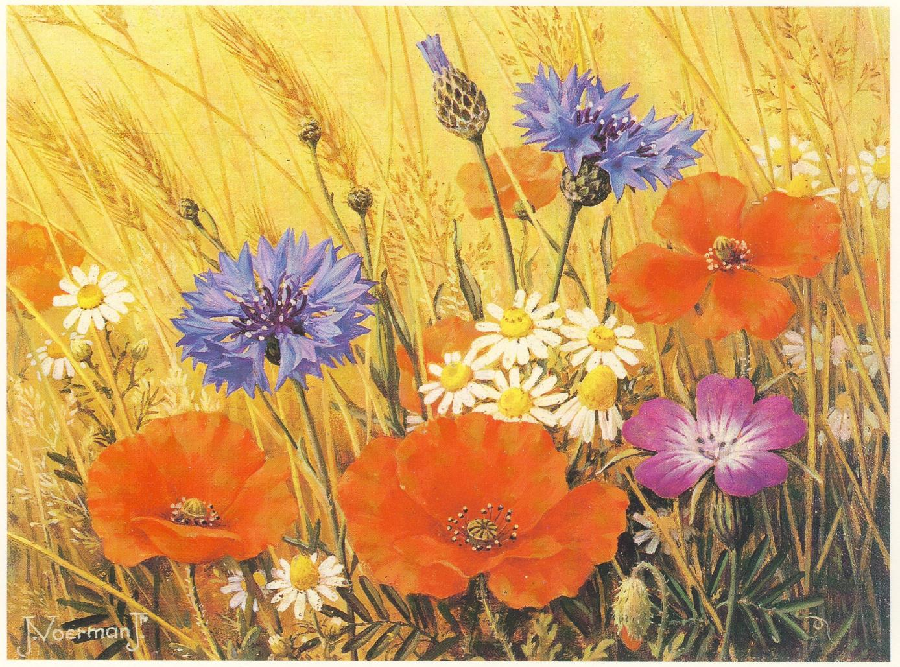

Slide 17
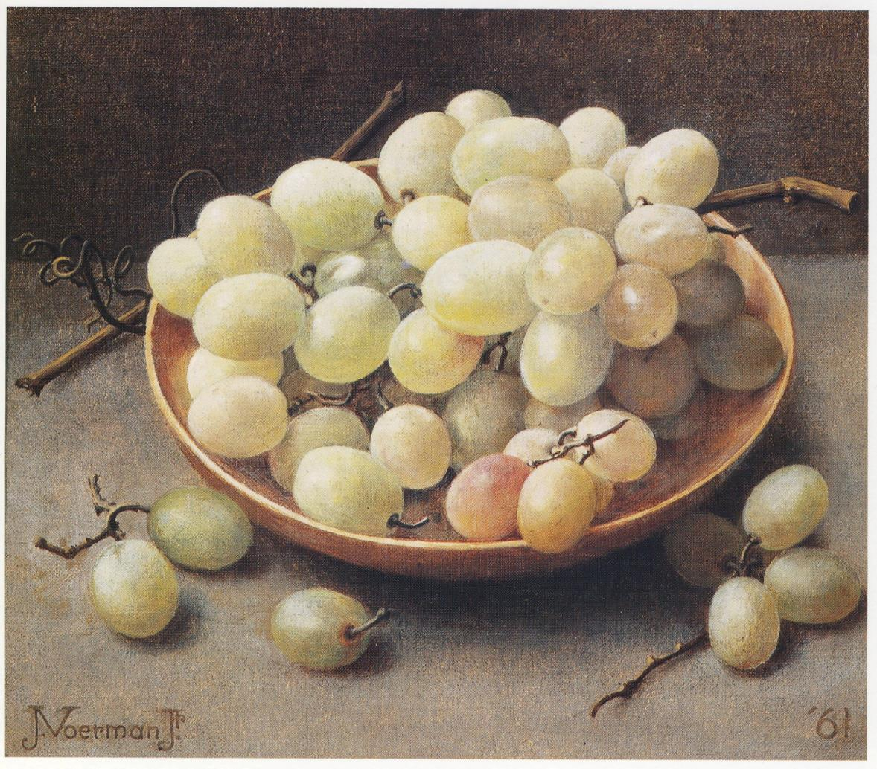

Slide 18
Goed kijken!
Wat valt je op?

Slide 19
Goed kijken!
Kenmerken:
Heel erg precies geschilderd
Kleuren natuurgetrouw
Lijken wel foto´s

Slide 20
Verschillen tussen senior en junior
Kijk goed naar volgende schilderij:
IJssellandschap met dijkflora
Denk nog even terug aan de IJssellandschappen van Voerman sr
Welke verschillen zijn er?

Slide 21
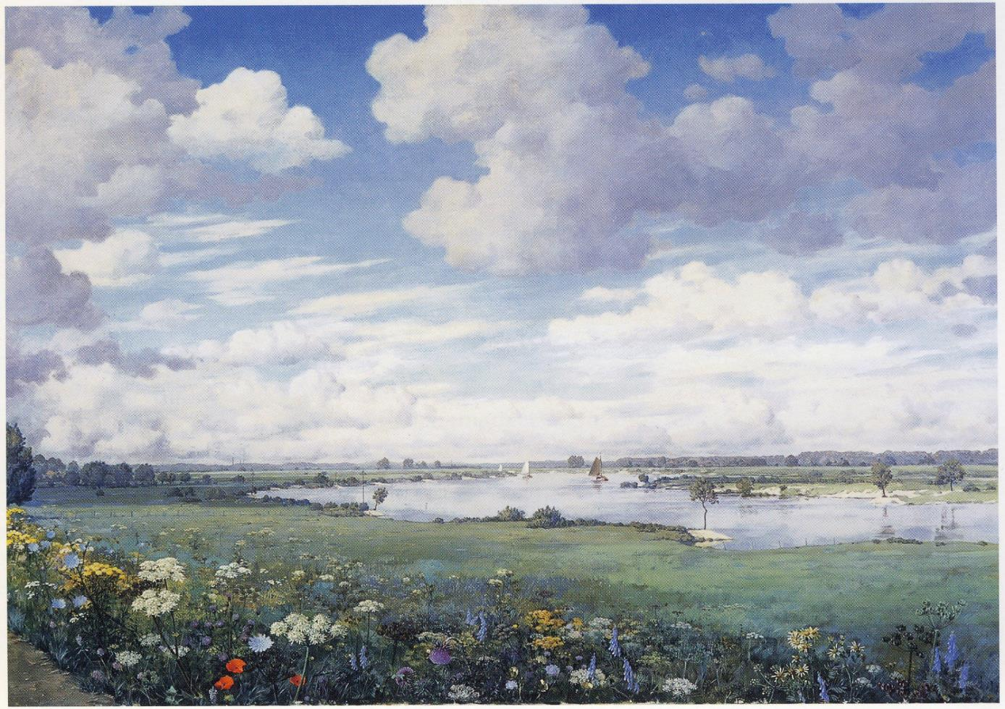

Slide 22
Verschillen tussen senior en junior

Slide 23
Verschillen tussen senior en junior
wijds
niet gedetailleerd
horizon laag
nuances van grijs, blauw, bruin en grijsgroen
bloemen op de voorgrond
gedetailleerd
horizon hoog
kleuriger

Slide 24
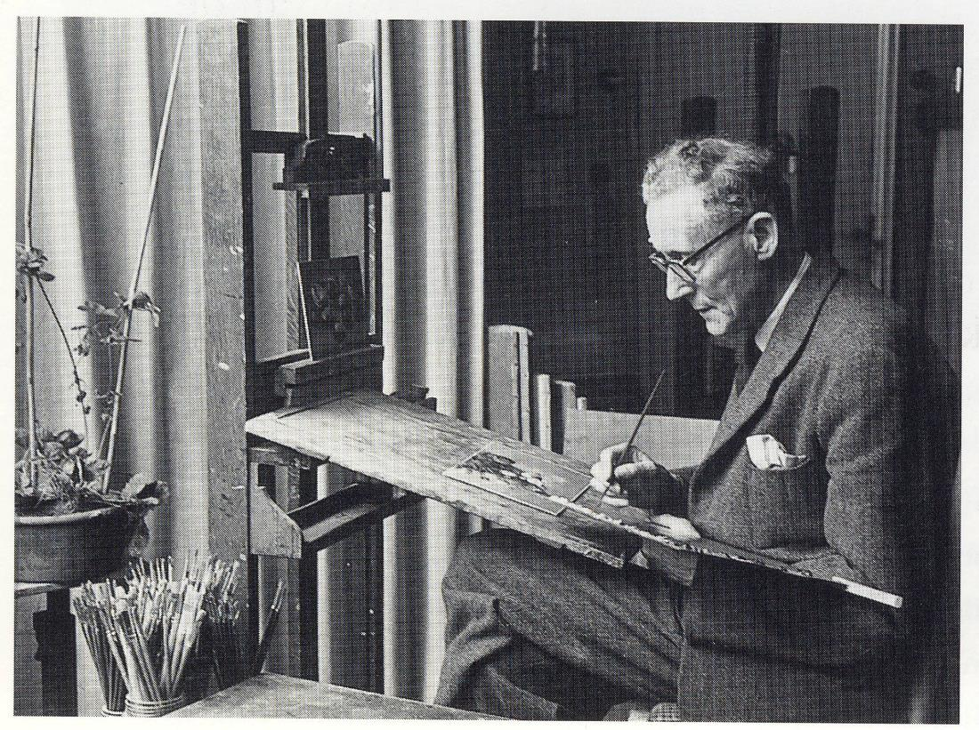
Jan Voerman junior in zijn atelier

Slide 25
Einde
Tot ziens in het museum!

